Slide 1
স্বাগতম

Slide 2
বদরুন্নেছা (সহঃ শিঃ)
শায়েস্তাগঞ্জ বালিকা উচ্চ বিদ্যালয়।
শায়েস্তাগঞ্জ, হবিগঞ্জ।
ই-মইলঃ bodrunnecha87@gmail.com
পাঠ পরিচিতি
শ্রেণি-৭ম
বিষয়- তথ্য ও যোগাযোগ প্রযুক্তি
অধ্যায়- ১ম

Slide 3
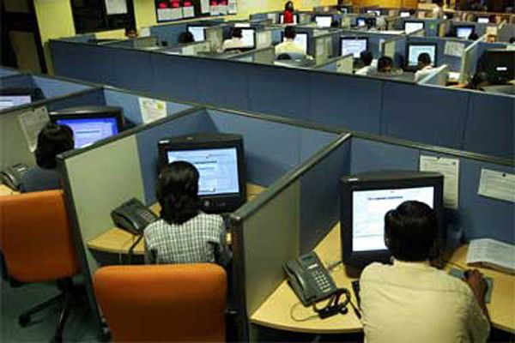
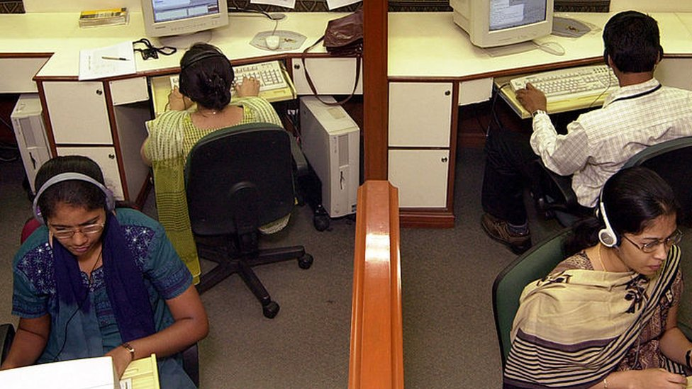

Slide 4
আজকের পাঠ
কর্মক্ষেত্রে তথ্য ও যোগাযোগ প্রযুক্তি

Slide 5
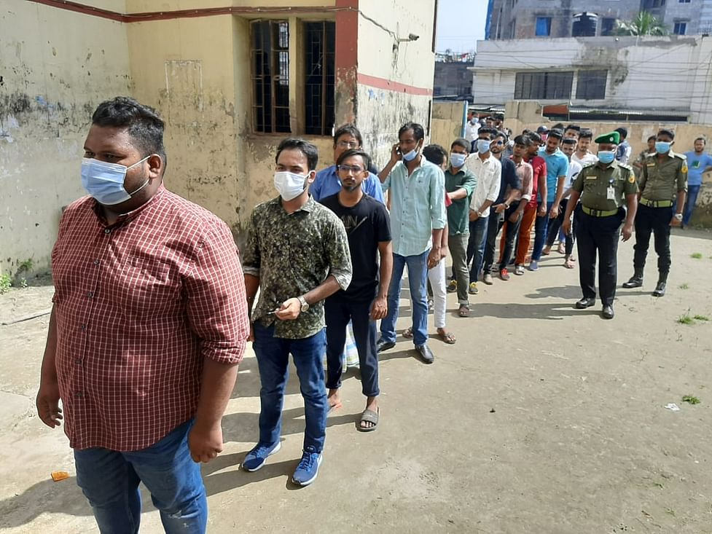
এখন আর লাইনে দাড়িয়ে ফর্ম সংগ্রহ করতে হয়না বরং মোবাইল ফোনে এসএমএস পাঠিয়ে বর্তমানে স্কুল, কলেজ, বিশ্ববিদ্যালয়ের ভর্তি প্রক্রিয়া শুরু করা যায়।

Slide 6
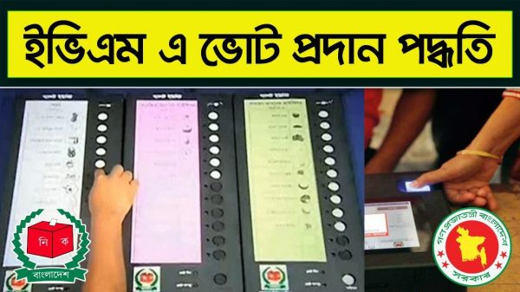
ইলেকট্রনিক ভোটিং মেশিন ব্যবহার করে দেশে আজকাল ভোট দেওয়া ও ভোট গণনার কাজ শুরু হয়েছে।

Slide 7
দলীয় কাজ
তোমাদের ক্লাসে দুটি দল তৈরি করে ইলেকট্রনিক ভোটিং মেশিন ব্যবহার করলে কী সুবিধা এবং কী অসুবিধা সেটি নিয়ে 5টি করে বাক্য লিখ।

Slide 8
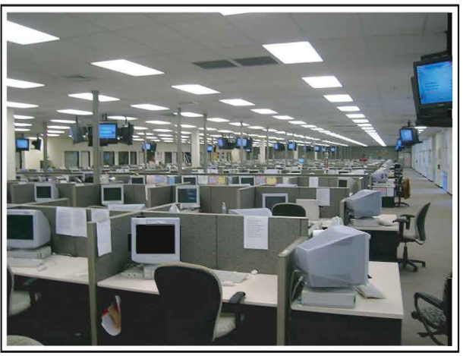
যারা কাজ করছে তারা কেউ সশরীরে অফিসে নেই কিন্তু অফিসের কাজ চলছে- এরকম অফিসের নাম হচ্ছে ভার্চুয়াল অফিস।

Slide 9
মূল্যায়ন
ভার্চুয়াল অফিস কাকে বলে?
প্রথম কত সালে ভার্চুয়াল অফিস কাজ শুরু করে?

Slide 10
বাড়ির কাজ
তোমাদর স্কুলে একটি ভার্চুয়াল ক্লাসরুম তৈরি করতে হলে কী কী করতে হবে সেটির জন্য তালিকা লিখ।

Slide 11
ধন্যবাদ

